Slide 1
Introdução à Psicologia
030 | Pacientes com o cérebro dividido
Marcos Lima

Slide 2
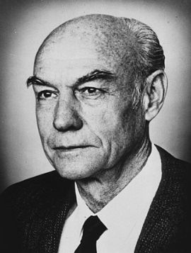
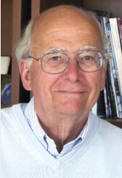
Personagens do dia
Roger Sperry
(1913–1994)
Michael Gazzaniga
(1939–)

Slide 3
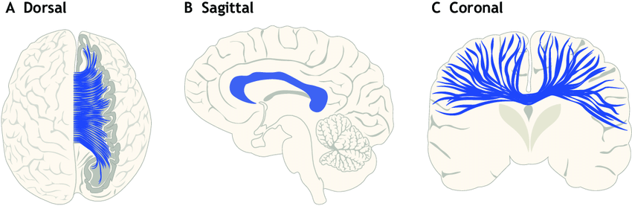
O corpo caloso
Hemisférios cerebrais também se conectam por meio de algumas comissuras (e.g., anterior, hipocampal)

Slide 4
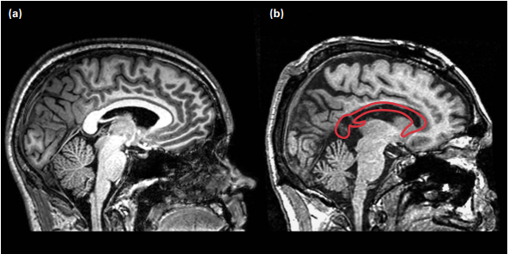
Pacientes com o cérebro dividido
Gazzaniga et al. (2018)

Slide 5
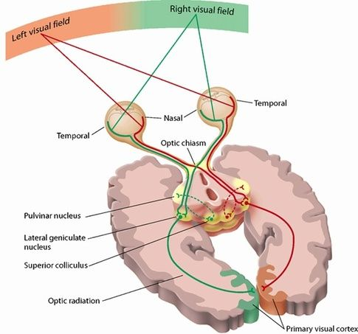
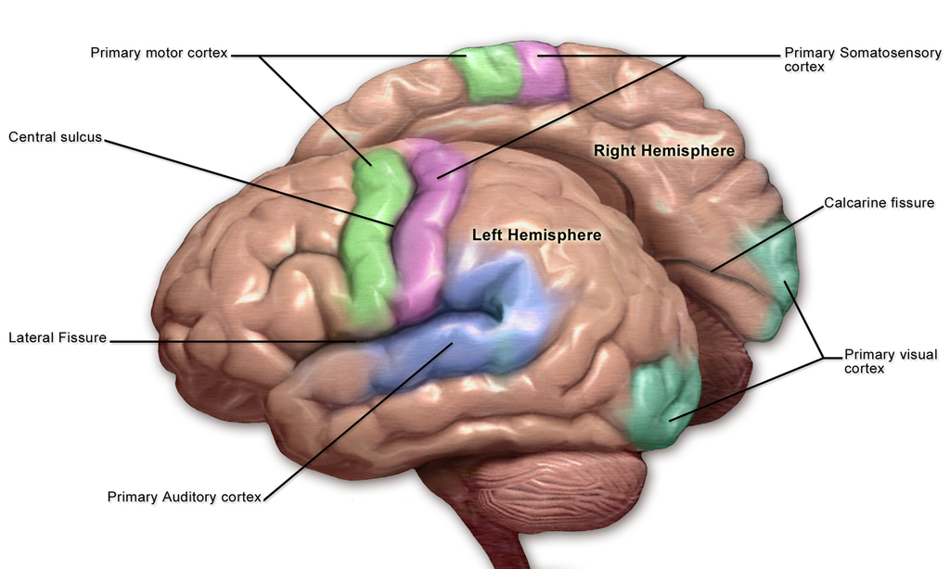
Alguns fatos sobre o cérebro
Informações do campo visual esquerdo são processadas pelo hemisfério cerebral direito e vice-versa
Processamento motor ocorre no hemisfério cerebral contralateral

Slide 6
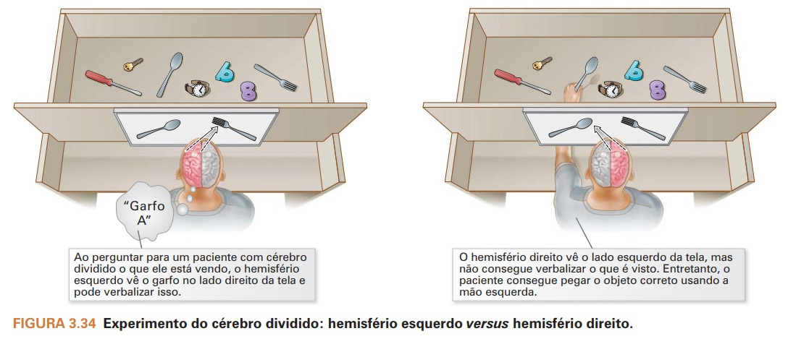
Observações clínicas
Gazzaniga et al. (2018)

Slide 7
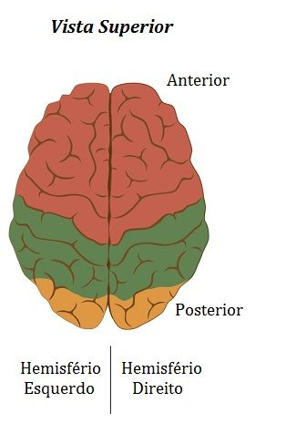
Observações clínicas
Gazzaniga et al. (2018)

Slide 8
Lateralização da função cerebral
Sinônimo: dominância hemisférica
Algumas funções neurais ou processos cognitivos estão especializados em um dos hemisférios cerebrais
Linguagem: gramática, reconhecimento de palavras, compreensão e produção da fala (E); prosódia (D)
Processamento espacial complexo e senso de espaço (D)
Sentidos da pele: contralateral no córtex somatossensorial

Slide 9
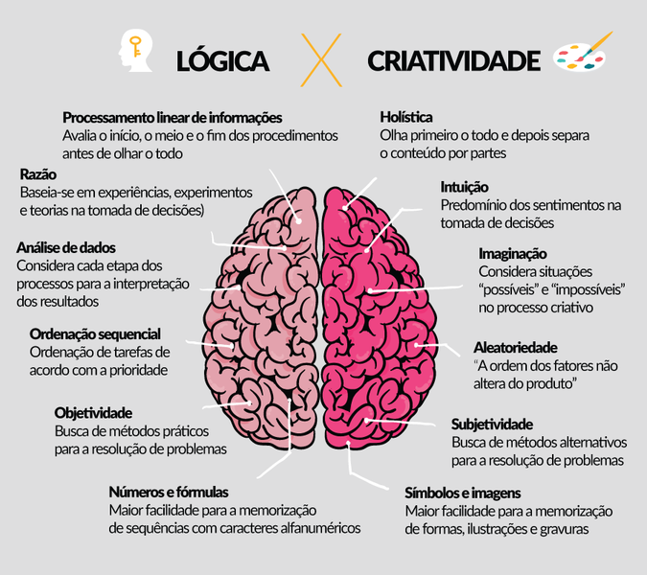

Cérebro esquerdo versus cérebro direito?
Domínio nos estilos de pensamento ocorreria em um hemisfério específico para cada pessoa
Cérebro esquerdo: lógico, analítico, racional, objetivo
Cérebro direito: artístico, criativo, holístico, objetivo

Slide 10
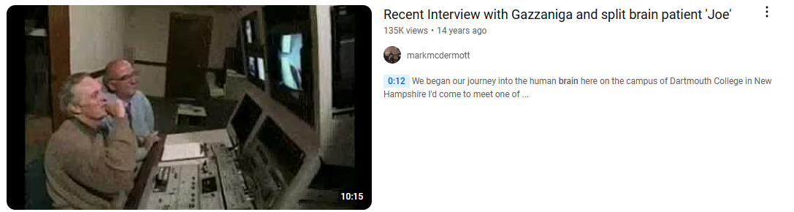
Sugestão de vídeo

Slide 11
Introdução à Psicologia
Até o próximo vídeo! ☺

